Slide 1
Protočnost
Hazardi protočnih sistema

Slide 2
Hazardi protočnih sistema
Hazardi su situacije koje sprečavaju da izvršenje instrukcije otpočne u predvidjenom clok ciklusu.
Hazardi redukuju idealne performanse protočnog sistema (izvršenje jedne instrukcije po klok ciklusu).
Hazardi se mogu klasifikovati u tri grupe:
Strukturni hazardi
Hazardi podataka
Kontrolni hazardi

Slide 3
Hazardi protočnih sistema (nast.)
Strukturni hazardi – nastaju zbog jednovremenih zahtva za korišćenje istog hardverskog resursa.
Da bi se ovi hazardi izbegli neophodno je duplirati resurse, ako je potrebno.
Npr. ALU se u EXE fazi koristi za izračunavanje ALU operacije, a u IF fazi je potreban za inkrementiranje sadržaja PC (programski brojač)
Rešenje je dodati poseban sabirač koji će u IF fazi obavljati inkrementiranje PC
pristup memoriji se zahteva u IF i MEM fazi
zbog toga se koriste odvojene keš memorije za instrukcije i podatke
izbegavanje hazarda može se postići zaustavljanjem protočnog sistema, pri čemu se nekim instrukcijama dozvoljava da nastave sa izvršenjem, a neke se zaustavljaju dok se hazard ne otkloni

Slide 4
Hazardi protočnih sistema (nast.)
Hazardi po podacima –
nastupaju zato što je redosled pristupa operandima izmenjen uvodjenjem protočnosti u odnosu na sekvencijalno izvršenje instrukcija
Kontrolni hazardi –
nastupaju zbog zavisnosti u redosledu izvršenja instrukcija (izazivaju ih instrukcije koje mogu promeniti sadržaj PC)
hazardi mogu izazvati zastoje u protočnom sistemu
neke instrukcije se zaustavljaju, a nekima se dozvoljava da nastave sa izvršenjem

Slide 5
Hazardi po podacima
Primer: ADD R1, R2, R3
SUB R4, R1, R5
AND R6, R1, R7
OR R8,R1,R9
XOR R10, R1, R11
- Sve instrukcije nakon ADD imaju kao izvorni operand R1 koji je odredišni za ADD
vrednost upisana u
R1
ADD
IF
ID
EXE
MEM
WB
SUB
IF
ID
ovde se čita R1
Notes:
U navedenom primeru instrukcija ADD ima R1 kao odredišni operand. Sve instrukcije nakon ADD imaju kao jedan izvorni operand registar R1. Problem je što je rezultat ADD dostupan u R1 tek na kraju WB faze.
Međutim, instrukcija SUB zahteva čitanje registra R1 u ID fazi. Ako se dozvoli instrukciji SUB da pročita R1 u svojoj ID fazi, ona će pročitati pogrešnu vrednost. Zbog toga je neophodno zaustaviti dalje izvršenje instrukcije SUB. Kada se zaustavi SUB u ID fazi, zaustaviće se i sve instrukcije koje slede iza nje. Svi hazardi u protočnom sistemu se mogu otkriti u ID fazi izvršenja instrukcije.
Da bi se izbeglo zaustavljanje protočnog sistema, može se iskoristiti činjenica da je rezultat ADD instrukcije dostupan već na kraju EXE faze, a instrukciji SUB treba rezultat baš u tom trenutku (na početku njene EXE faze).
To zahteva da se rezultat sa izlaza ALU-a vrati na ulaze ALU-a preko multipleksera.

Slide 6
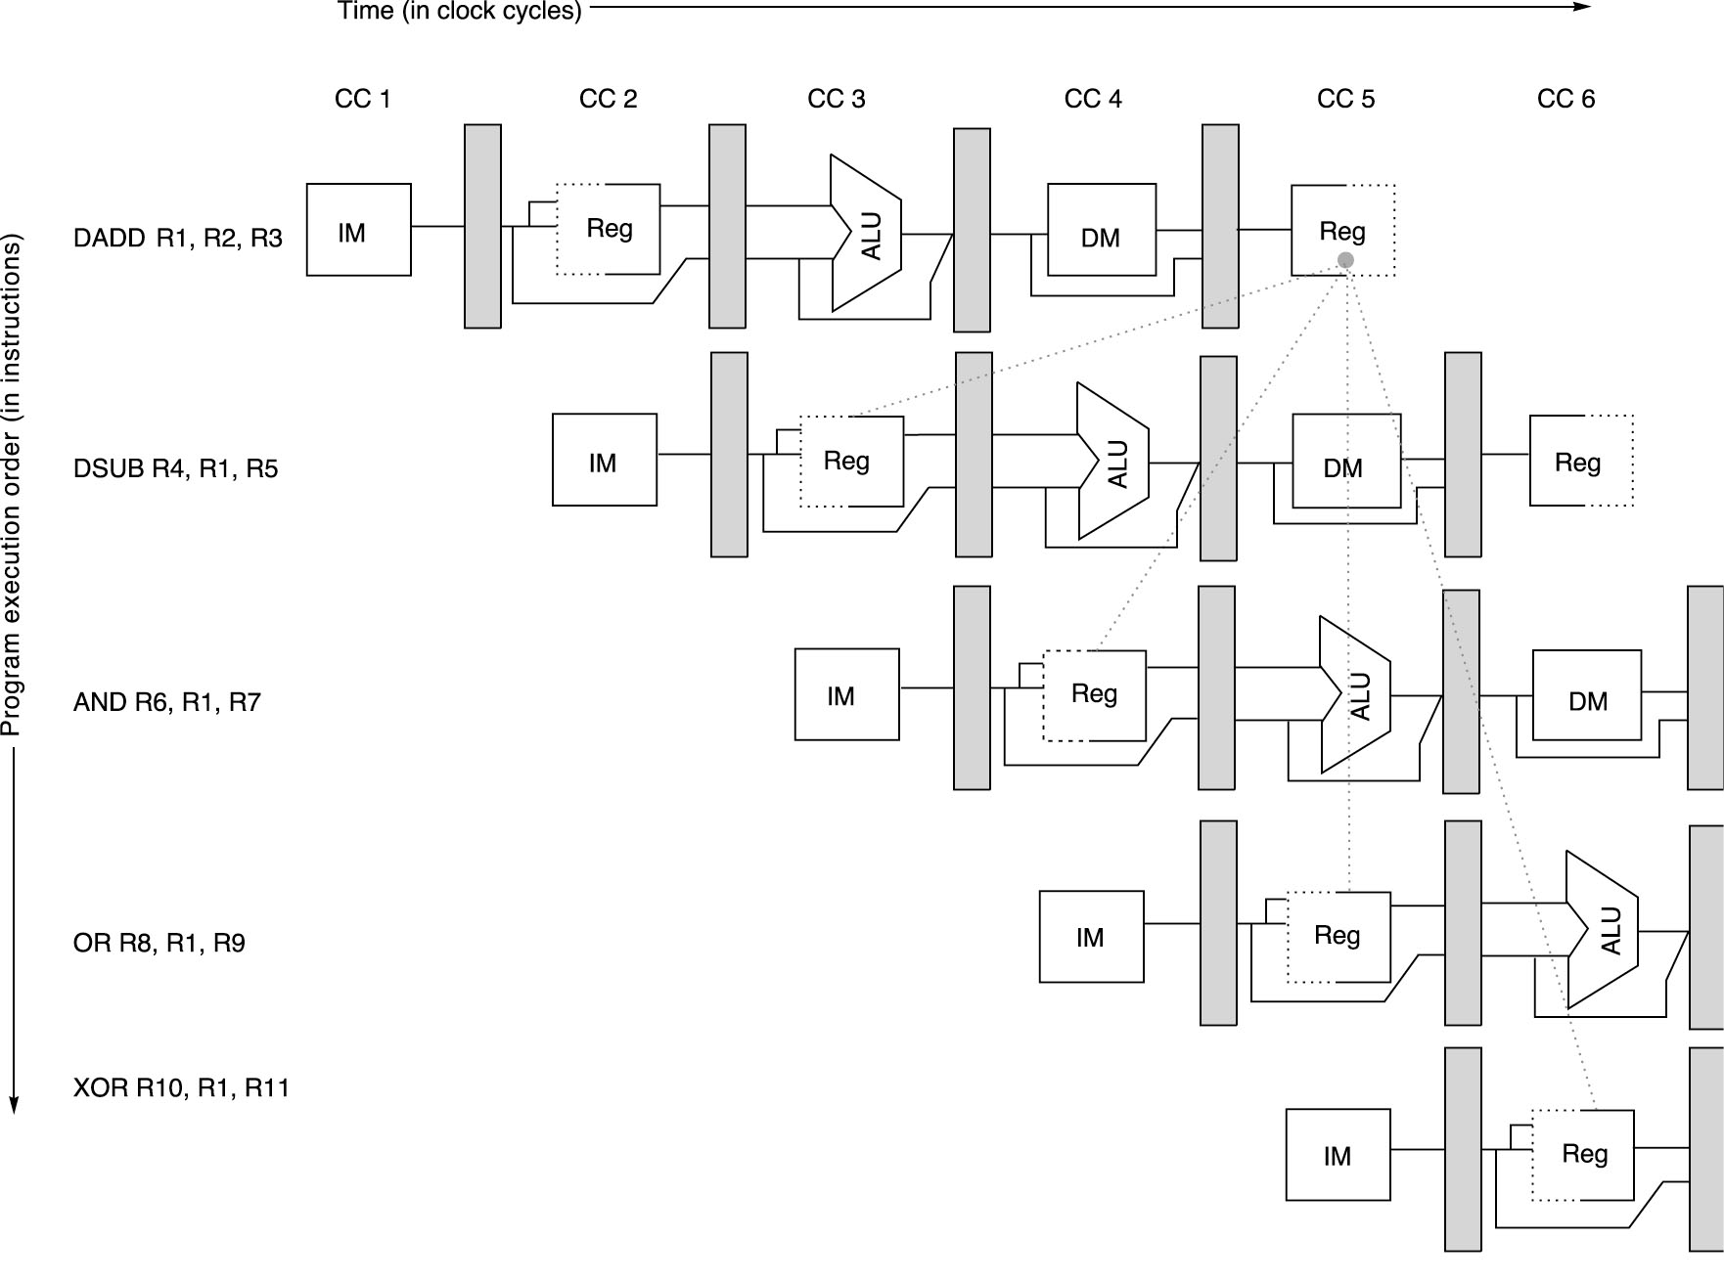

Slide 7
Rešenje – pribavljanje unapred
Svi hzardi podataka se detektuju u ID fazi
Zaustavljanje protočnog sistema se može izbeći jednostavnom hardverskom tehnikom – pribavljanjem unapred (forwarding, bypassing)
Rezultat ALU operacije se uvek vraća na ALU ulazne lečeve
Ako hardver za detekciju zavisnosti otkrije da dve susedne instrukcije dele izvor i odredište, upravljačka logika selektuje premošćeni rezultat a ne vrednost učitanu iz registarskig fajla.
U razmatranom primeru, premošćeni rezultat potrebno je proslediti i instrukciji AND
WB faza ADD instrukcije i ID faza OR se poklapaju.
Problem za ovu instrukciju se rešava tako što se upis u registarski fajl vrši u prvoj polovini klok ciklusa a čitanje u drugoj polovini

Slide 8

Premošćavanje

Slide 9
Implementacija prosledjivanja za ALU instrukciju
id
ex
mem
Rd
Rd
Rs1
Rs2
Ex/Mem
Mem/Wb
Notes:
Da bi se detektovalo da li postoji poklapanje između odredišnog operanda instrukcije koja je u EXE fazi i instrukcije u ID fazi koriste se komparatori. Komparatori porede sadržaje polja odredišnog registra (Rd polje) instrukcije u EXE fazi sa poljima izvornih operanada instrukcije koja se nalazi u ID fazi (to su registri Rs1 i Rs2). Ako postoji poklapanje onda se selektuje vrednost koja je vraćena sa izlaza Ex/Mem registra. Izlazi iz komparatora predstavljaju kontrolne priključke multipleksera koji selektuju šta se dovodi na ulaz ALU-a.
Pošto je potrebno obezbediti eventualno rezulat i za drugu instrukciju (u našem primeru to je instrukcija AND) nakon one koja generiše rezultat (tj. kada se u našem primeru ADD nalazi u MEM fazi), vrši se vraćanje rezultata i sa izlaza Mem/Wb registra.

Slide 10
Klasifikacija hazarda po podacima
Ako su I i J dve instrukcije, pri čemu I prethodi J, hazardi po podacima se u zavisnosti od redosleda upisa i čitanja mogu klasifikovati u tri grupe:
RAW (Read After Write) – nastupa kada instrukcija J pokušava da pročita operand pre nego što je instrukcija I obavila upis (najčešći tip hazarda)
WAR (Write After Read) – nastupa kada instrukcija J pokušava da upiše novu vrednost pre nego šro je instrukcija I obavila čitanje
WAW (Write After Write) – nastupa kada instrukcija J pokušava da upiše vrednost pre instrukcije I
RAR nije hazard.
WAR i WAW su hazardi imenovanja (name dependencies) a RAW su pravi hazardi (true dependencies)
Notes:
Hazardi po podacima su posledica zavisnosti po podacima između instrukcija. Zavisnosti i hazardi po podacima se klasifikuju u tri grupe koje su dobile imena na osnovu redosleda pristupa operandima koji mora biti ispoštovan da bi izvršenje programa bilo korektno. Npr. Read After Write (RAW) hazard znači da se prvo mora obaviti upis a onda čitanje operanda (tj. čitanje nakon upisa) da bi se pročitala korektna vrednost. Prethodno analizirani primer upravo predstavlja ilustraciju RAW hazarda.
Hazardi po podacima nastupaju samo ako bar jedna instrukcija modifikuje (obavlja upis) neki podatak. Ako instrukcije samo čitaju podatak, ne kreira se hazard.
WAR i WAW hazardi se nazivaju hazardima imenovanja, jer kod ovih hazarda nema stvarne razmene podataka između instrukcija. Ako bi se koristile različite oznake registara, hazard se ne bi kreirao.

Slide 11
Klasifikacija hazarda
I (Write)
I (Read)
Shared
Operand
Shared
Operand
J (Read)
J (Write)
Read after Write (RAW)
Write after Read (WAR)
I (Write)
I (Read)
Shared
Operand
Shared
Operand
J (Write)
J (Read)
Write after Write (WAW)
Read after Read (RAR) nije hazard

Slide 12
Primer
Za sledeći niz instrukcija odrediti sve zavisnosti po podacima tipa RAW, WAR i WAW.
I0: A = B + C ;
I1: C = A – B ;
I2: D = A + C ;
I3: A = B * C * D ;
I4: C = F / D ;
I5: F = A - G ;
I6: G = F + D
Napomena:
Zavisnosti po podacima ukazuju na potencijalni hazard. Da li će zavisnost dovesti do hazarda u protočnom sistemu, to zavisi od protočnog sistema
Notes:
RAW zavisnosti postoje kada jedna instrukcija generiše rezultat, a neka instrukcija kasnije koristi taj rezultat kao jedan operand. U ovom primeru RAW zavisnosti postoje između sledećih instrukcija:
I0 → I1 (zbog promenljive A)
I0 → I2 (zbog promenljive A)
I1 → I2 (zbog promenljive C)
I1 → I3 (zbog promenljive C)
I2 → I3 (zbog promenljive D)
I2 → I4 (zbog promenljive D)
I2 → I6 (zbog promenljive D)
I3 → I5 (zbog promenljive A)
I5 → I6 (zbog promenljive F)
Napomena: između instrukcija I0 i I5 ne postoji RAW zavisnost po promenljivoj A, jer za instrukciju I5 podatak generiše instrukcija I3 (a ne I0)
WAR zavisnosti postoje između sledećih instrukcija:
I0 i I1 (zbog promenljive C)
I1 i I3 (zbog promenljive A)
I2 i I3 (zbog promenljive A)
I2 i I4 (zbog promenljive C)
I3 i I4 (zbog promenljive C)
I4 i I5 (zbog promenljive F)
I5 i I6 (zbog promenljive G)
WAW zavisnosti postoje između sledećih instrukcija (to su instrukcije koje imaju istu odredišnu promenljivu)
I0 i I3 (zbog promenljive A)
I1 i I4 (zbog promenljive C)

Slide 13
RAW hazard uzrokovan load instrukcijom
Primer: LW R1, 0(R2)
SUB R4, R1, R5
AND R6, R1, R7
OR R8, R1, R9
podatak u LMD
LW
IF
ID
EXE
MEM
WB
SUB
IF
ID
__
EXE
Nema načina da se izbegne zaustavljanje protočnog sistema pribavljanjem unapred.
Svi hazardi se detektuju u ID fazi. Ako hazard postoji protočni sistem se zaustavlja.
Notes:
U sledećem primeru postoji RAW hazard između instrukcije LW i instrukcija SUB, AND i OR. Rezultat LW je najranije dostupan na kraju MEM faze (tada je podatak pročitan iz memorije i smešten u LMD registar, ali još uvek nije upisan u R1. Upis u R1 se obavlja u WB fazi). To znači da instrukcija SUB mora da se zaustavi za jedan clk ciklus dok se ne okonča obračanje memoriji za instrukciju LW. Broj izgubljenih clk ciklusa se može smanjiti ako se primeni pribavljanje unapred (kao kod primera sa ADD instrukcijom) tj. vrednost iz LMD registra se vraća na ulaz ALU-a.

Slide 14
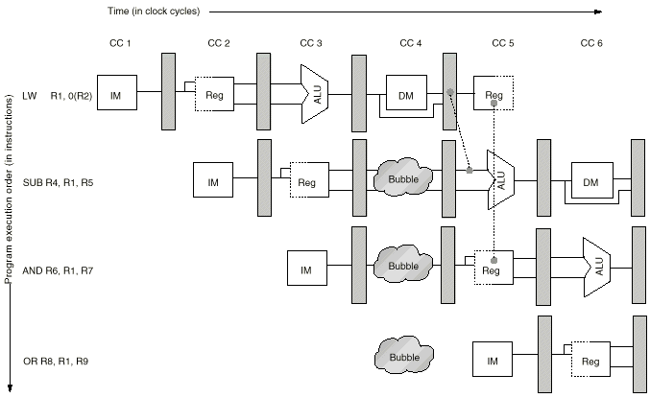

Slide 15
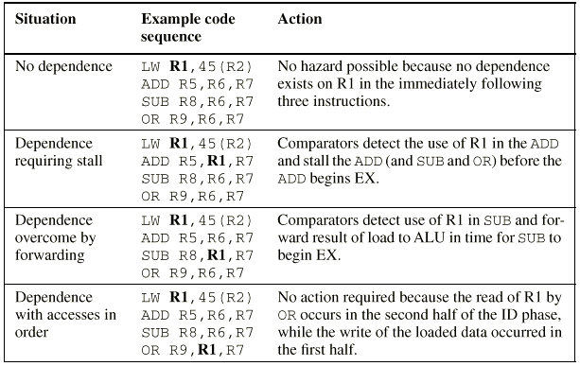
Detekcija hazarda (svi hazardi se detektuju u ID fazi)
Situacije koje hw za detekciju zavisnosti može videti poredeći izvorne i
odredišne registre susednih instrukcija
Notes:
Tabela prikazuje moguće scenarije i situacije kada se detektuju hazardi.
U prvom slučaju nema zavisnosti po podacima, i ne postoji mogućnost nastupanja hazarda.
U drugom slučaju postoji RAW zavisnost između LW i ADD i ta zavisnost uzrokuje hazard koji dovodi do zaustavljanja protočnog sistema.
U trećem slučaju postoji RAW zavisnost između LW i SUB, ali se zaustavljanje protočnog sistema izbegava premošćavanjem tj. pribavljanjem unapred.
U četvrtom slučaju postoji RAW zavisnost LW i OR koji ne kreira hazard, jer se upis u registarski fajl (u ovom primeru u registar R1) obavlja u prvoj polovini clk ciklusa a upis u drugoj polovini. U ovom slučaju ne zahteva se nikakva akcija, tj. podatak je dostupan u registru R1 kada je potreban.

Slide 16
Implementacija prosledjivanja za LOAD instrukciju
ex
mem
Rd
Rd
Rs1
Rs2

Slide 17
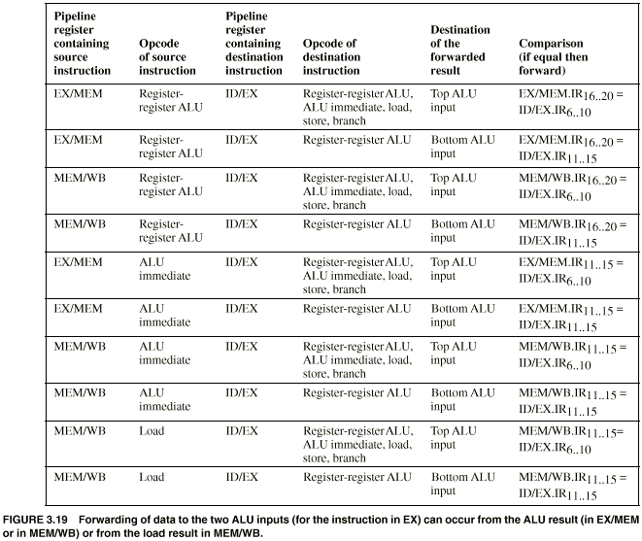
s
v
i
h
a
z
a
r
d
i
se
d
e
t
e
k
t
u
j
u
u
ID fazi!
EX/MEM.IR15..11 =
ID/EX.IR25..21
EX/MEM.IR15..11 =
ID/EX.IR20..16
MEM/WB.IR15..11 =
ID/EX.IR25..21
MEM/WB.IR15..11 =
ID/EX.IR20..16
EX/MEM.IR20..16 =
ID/EX.IR25..21
EX/MEM.IR20..16 =
ID/EX.IR20..16
MEM/WB.IR20..16 =
ID/EX.IR25..21
MEM/WB.IR20..16 =
ID/EX.IR20..16
MEM/WB.IR20..16 =
ID/EX.IR25..21
MEM/WB.IR20..16 =
ID/EX.IR20..16
Notes:
Tabela prikazuje koja poređenja obavlja hazard za detekciju zavisnosti u zavisnosti od toga koja instrukcija generiše rezultat i u kojoj fazi svog izvršenja se nalazi. Instrukcija koja koristi rezultat je uvek u ID fazi.
SVI hazardi se detektuju kada je instrukcija u ID fazi, tj. pre nego što krene sa izvršenjem.

Slide 18
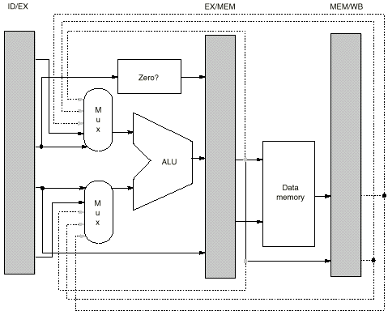
Prosledjivanje rezultata na ALU ulaze zahteva tri dodatna ulaza na svakom
ALU MUX i tri dodtna puta za ove ulaze

Slide 19
Kompajlerska tehnika –zakašnjeni LOAD
Umesto zaustavljanja protočnog sistema, kompajler može preurediti kôd i izbeći zaustavljanje
Preuredjenjem koda u fazi kompilacije moguće je izbeći zaustavljanje protočnog sistema zbog RAW hazarda uzrokovanog LOAD instrukcijom.
Kompajler će izbeći generisanje koda sa LOAD instrukcijom iza koje odma sledi instrukcija koja kao izvorni operand ima ono što je odredišni za LOAD.
Tehnika je poznata pod nazivom zakašnjeni load (delayed load)
Prvi put predložena 60-tih a široko prihvaćena 80-ih

Slide 20
Primer
a = b + c
d = e - f
Preuredjeni kôd bez zaustavljanja
LW Rb,b
LW Rc,c
LW Re,e
ADD Ra,Rb,Rc
LW Rf,f
SW Ra,a
SUB Rd,Re,Rf
SW Rd,d
Originalni kod sa zaustavljanjem:
LW Rb,b
LW Rc,c
ADD Ra,Rb,Rc
SW Ra,a
LW Re,e
LW Rf,f
SUB Rd,Re,Rf
SW Rd,d
Zastoj
Zastoj

Slide 21
Protočnost
Kontrolni hazardi (Control hazards)

Slide 22
kontrolni hazardi
Mogu uzrokovati veći gubitak performansi nego hazardi po podacima.
Nastupaju zbog instrukcija koje mogu promeniti sadržaj PC (branch, jump, call, return).
Primer branch instrukcije: novi sadržaj PC poznat tek u MEM fazi, posle izračunavanja adrese i testiranja uslova.
Neophodno zaustaviti protočni sistem dok se ne dozna novi sadržaj PC.
zaustavljanje protočnog
sistema nije moguće odmah nakon pribavljanja branch jer nije završeno dekodiranje. Pribavljena instr. se briše (IF/ID registar)
Nakon Mem faze vrši se novo pribavljanje
branch IF ID EX MEM WB
i+1 IF -- -- IF

Slide 23
Kako redukovati gubitke?
Gubljenje 3 clk ciklusa za svaku naredbu grananja znatno degradira performanse sistema (1/6 svih nardbi u programu su branch).
Da bi se redukovali gubitci može se učiniti sledeće:
ustanoviti što ranije da li dolazi do grananja
za slučaj grananja, što ranije odrediti novi sadržaj PC
Obe stvari potrebno je odrediti što ranije u protočnom sistemu.
Ako naredba grananja vrši samo testiranje na nulu (BEQZ ili BNEZ) tada se testiranje može obaviti u ID fazi kada se pristupa RF.
Novi sadržaj PC je takodje moguće odrediti na kraju ID faze.
Zahteva se dodatni sabirač, jer je ALU zauzet u EX fazi (ove dve faze se preklapaju)

Slide 24
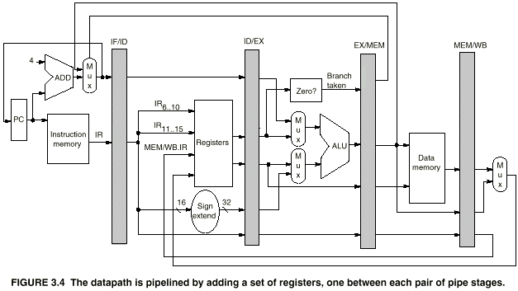
Polazna staza podataka

Slide 25
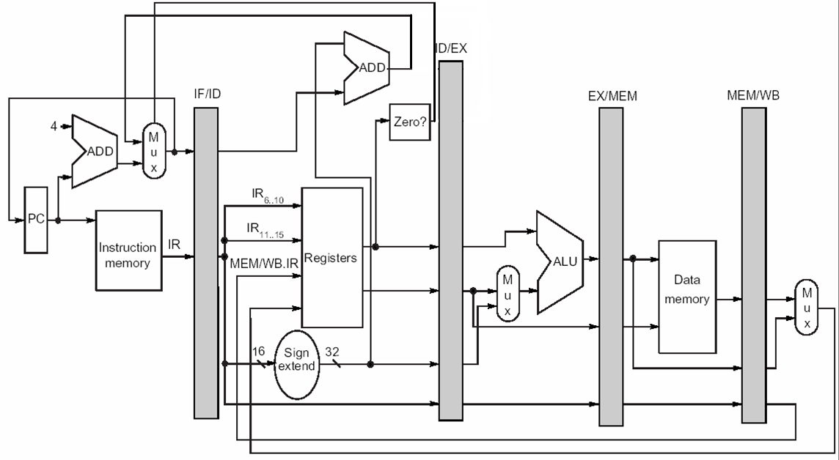
Modifikovana staza podataka
Redukovanje kašnjenja zbog branc hazarda pomeranjem testiranja na 0 i izračunavanjem adrese u ID fazi.

Slide 26
Modifikacija IF faze
Instruction Fetch
IF/ID.IR ← mem[PC]
IF/ID.NPC, PC ← if (Regs[IF/ID. IR_{25…21}] op 0) {IF/ID.NPC +(IF/ID.IR₁₅)¹⁶##IF/ID.IR_{15…0}}else{PC+4}
Dejstvo:
Pribavljanje instrukcije iz memorije.
Inkrementiranje PC za 4 da bi se pristupilo sledećoj instrukciji ili postavljanje nove vrednosti PC na osnovu adrese grananja odredjene u ID fazi prethodne instrukcije (branch)

Slide 27
Modifikacija ID faze
Instruction Decode Cycle/Register Fetch
ID/EX.A ← Regs[IR_{25…21}]; ID/EX.B ← Regs[IR_{20…16}]
ID/EX.IR ← IF/EX.IR
ID/EX.Imm← (IF/ID.IR₁₅)¹⁶##IF/ID.IR_{15…0}
Izračunavanje uslova: Cond ← Regs[IF/ID.IR_{25..21}] op 0
Izaračunavanje ciljne adrese grananja: IF/ID.NPC + (IF/ID.IR₁₅)¹⁶##IF/ID.IR_{15…0}
Dejstvo
Dekodiranje instrukcije i pristupanje RF; Sadržaji registara opšte namene se pamte u privremene registre (A i B su deo protočnog regista ID/EX stepena)
Izdvajanje nepsrednog operanda i Smeštanje u Imm (deo ID/EX protočnog registra ),
Izračunavanje uslova cond i ciljne adrese u slučaju da dodje do grananja da bi se postavila nova vrednost PC
Faze EX, MEM i WB za branch su prazne

Slide 28
Šta je postignuto modidfikacijom?
Smanjen je gubitak sa 3 na 1 clk ciklus.
branch IF ID EX Mem WB
i+1 IF IF ID EX
Kompajlerskim tehnikama moguće je dalje redukovati kašnjenje:
Jedno rešenje je predvideti da se grananje neće obaviti i u tom slučaju se stanje mašine neće promeniti sve dok ne bude poznat ishod grananja.
Izvršenje se nastavlja sa sledećom instrukcijom kao da nije u pitanju naredba grananja.
Protočni sistem se zaustavlja ako grananje treba da se obavi. Prethodno pribavljena instrukcija se briše.

Slide 29
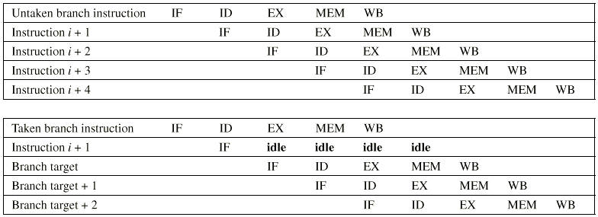
Ponašanje sistema sa predvidjanjem da se grananje neće obaviti

Slide 30
Druga mogućnost
Predvideti da će se grananje obaviti i početi sa pribavljanjem instrukcije sa ciljne adrese grananja
Ovaj prilaz u našem primeru nema prednosti jer su uslov grananja i adresa grananja (ako do grananja doje) poznati u isto vreme
Ovaj prilaz ima smisla u sistemima gde su uslovi koji se testiraju u instrukciji grananja složeniji, pa uslov može biti kasnije izračunat od adrese.

Slide 31
Na osnovu čega se obavlja predvidjanje?
Postoje dva osnovna metoda da se statički predvidi grananje u fazi kompilacije:
Posmatranjem ponašanja programa i korišćenjem informacija dobijenih na osnovu prethodnih izvršenja programa.
Na primer, ponašanje programa može biti takvo da se većina grananja obavlja. U takvim slučajevima najjednostavnije je predvideti da će se sva grananja obaviti.
Predvideti grananje na osnovu smera grananja:
predvideti da se sva grananja u nazad (programske petlje) obavljaju
predvideti da se sva grananja u napred ne obavljaju.

Slide 32
Treća mogućnost – zakašnjeno grananje (delayed branch)
Instrukcija koja sledi iza naredbe grananja se izvršava bez obzira da li će se grananje obaviti ili ne.
Naziv potiče od činjenice da se efekat naredbe grananja odlaže.
conditional branch instruction
sequential successor₁
sequential successor₂
…….. slot zakašnjenog grananja
sequential successor_{n}
branch target if taken
Za instrukcije koje slede iza naredbe grananja se kaže da se nalaze u slotu (prozoru) zakašnjenog grananja. Ove instrukcije se izvršavaju bez obzira da li dolazi do grananja ili ne.
U praksi je veličina prozora najčešće 1.
Zadatak kompajlera je da u ovaj prozor postavi važeće i korisne instrukcije

Slide 33
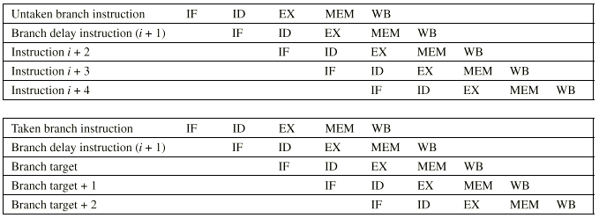
Efekat tehnike zakašnjenog grananja

Slide 34
Izbor instrukcije koja se postavlja u delay slot
Postoje tri mogućnosti:
Nezavisna instrukcija koja se u programu nalazi pre naredbe grananja:
Uvek dovodi do poboljšanja performansi. Instrukcija grananja ne sme da zavisi od instrukcije koja se postavlja u slot.
Instrukcija sa ciljne adrese grananja:
Poboljšava performanse ako se grananje obavi. Može zahtevati dupliranje instrukcije koja se postavlja u slot. Izvršenje instrukcije ne sme uticati na korektnost programa ako se grananje ne obavi.
Jedana od instrukcija koje se nalaze iza naredbe grananja:
Poboljšava performanse ako se grananje ne obavi. Izvršenje instrukcije ne sme uticati na korektnost programa ako se grananje obavi.

Slide 35
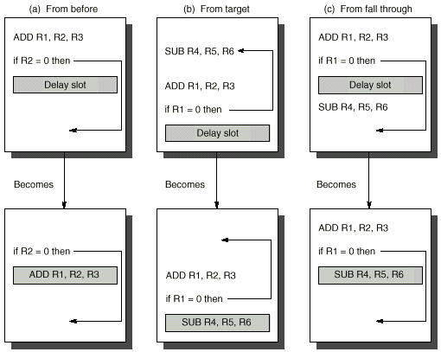
Primeri

Slide 36
Performanse sistema u prisustvu hazarda
Ubrzanje protočnog sistema u prisustvu kontrolnih hazarda (usvajajući idealni CPI od 1)
ubrzanje protočnog sistema = Dubina sistema
1 + Broj izgubljenih ciklusa
Broj izgubljenih ciklusa zbog grananja =Učestalost grananja X kašnjenje zbog grananja
ubrzanje protočnog sistema = Dubina sistema
1 + Učestalost grananja X kašnjenje zbog grananja

Slide 37
Primer
Usvojimo sledeći miks instrukcija :
Koliko iznosi CPI (srednji broj taktova po instrukciji) akose koristi premošćavanje, odluka o grananju se donosi u ID i koristi se predvidjanje da se grananje neće obaviti ?
CPI = Ideal CPI + Kašnjenje usled hazarda po instrukciji
= 1 + kašnjenja od load + kašnjenja od branch
= 1 + 0.3 x 0.25 x 1 + 0.2 x 0.45 x 1
= 1 + 0.075 + 0.09
= 1.165
Tip učestalost pojavljivanja
Arith/Logic 40%
Load 30% od čega u 25% slučajeva odmah sledi instrukcija koja koristi vrednost load
Store 10%
branch 20% od čega se 45% obavi

